Slide 1
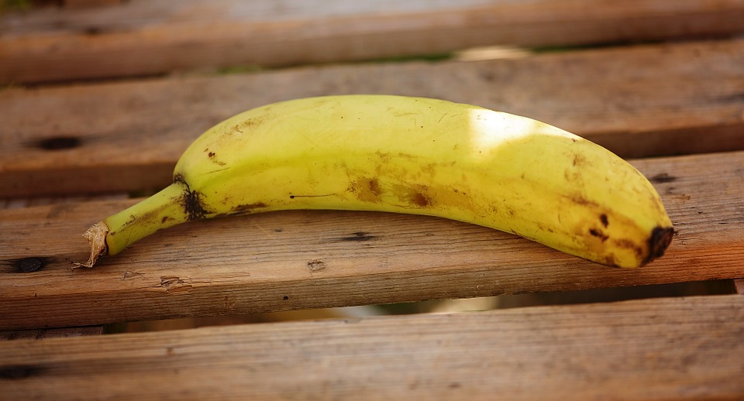
De banaan van Hassan

Slide 2
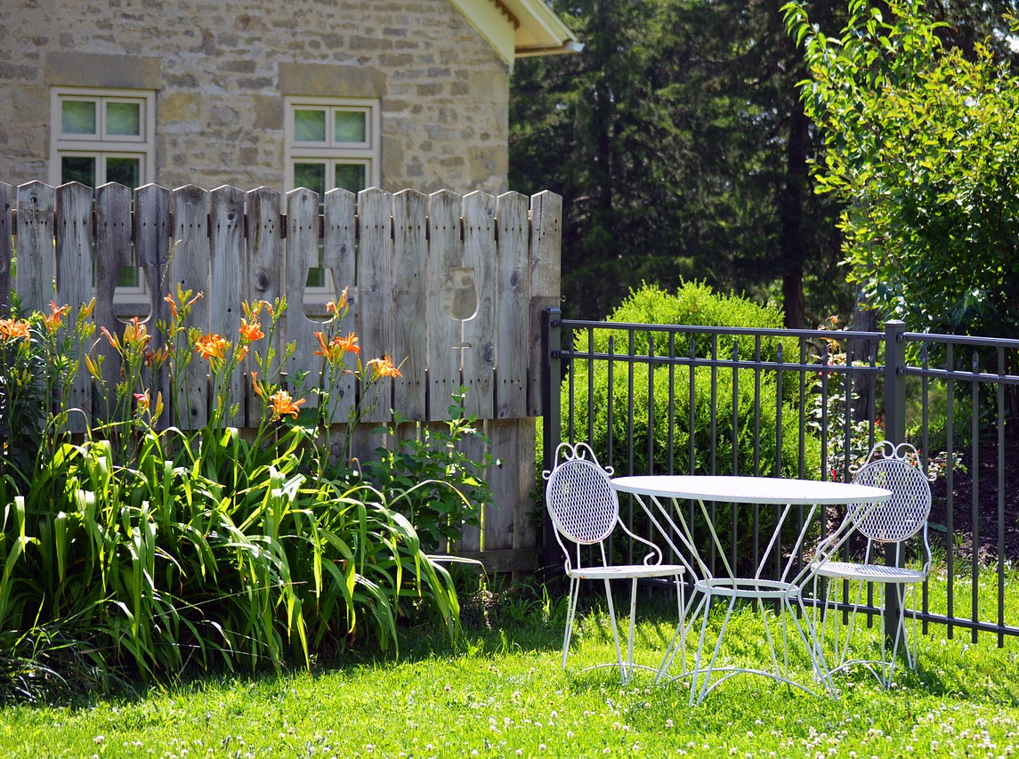
Notes:
Dit is de tuin van Yusuf. Het is mooi weer vandaag. En het is een speciale dag!

Slide 3
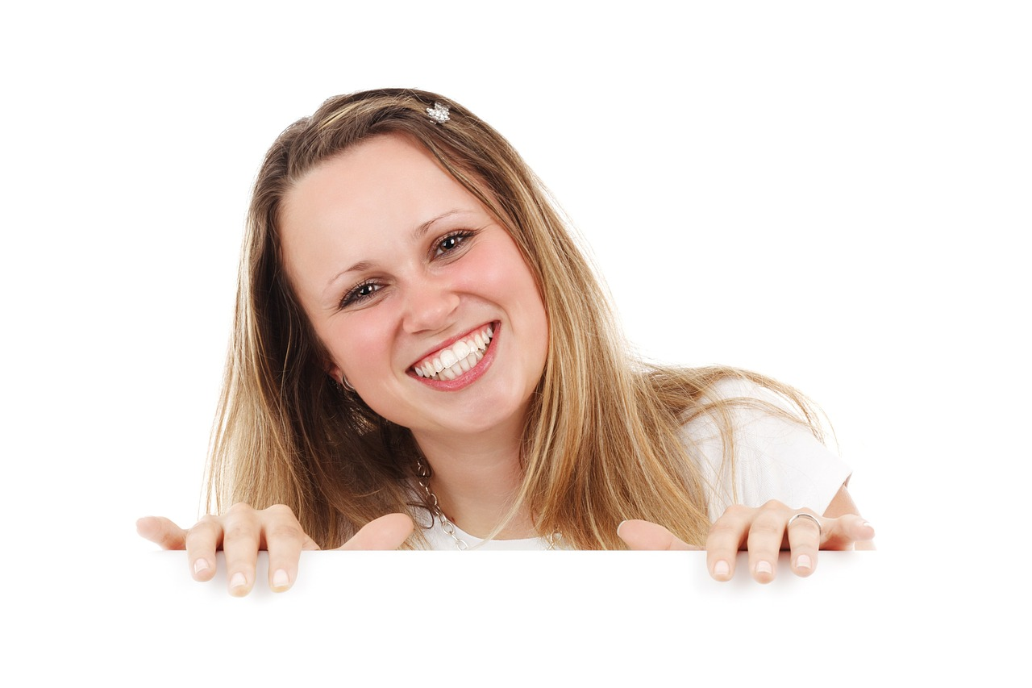
30
Notes:
Selma is jarig. Ze wordt vandaag 30 jaar. Ze is blij. Ze denkt: Yusuf zal mijn verjaardag zeker willen vieren.

Slide 4
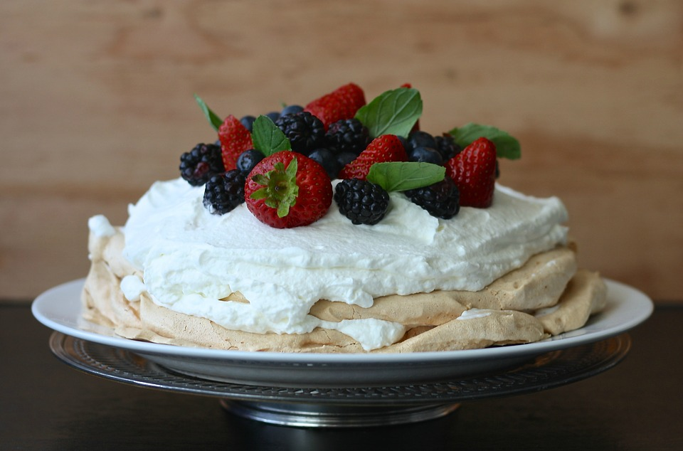
Notes:
En ja, hoor! Yusuf heeft een taart gemaakt.

Slide 5
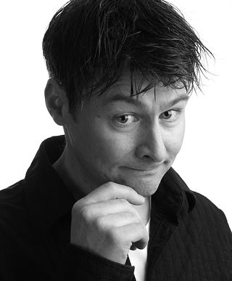
Notes:
Yusuf is fier. Het is een lekkere taart met fruit en met veel slagroom. Dat eet Selma graag.
Straks wil Yusuf taart eten met Selma. In de tuin.

Slide 6
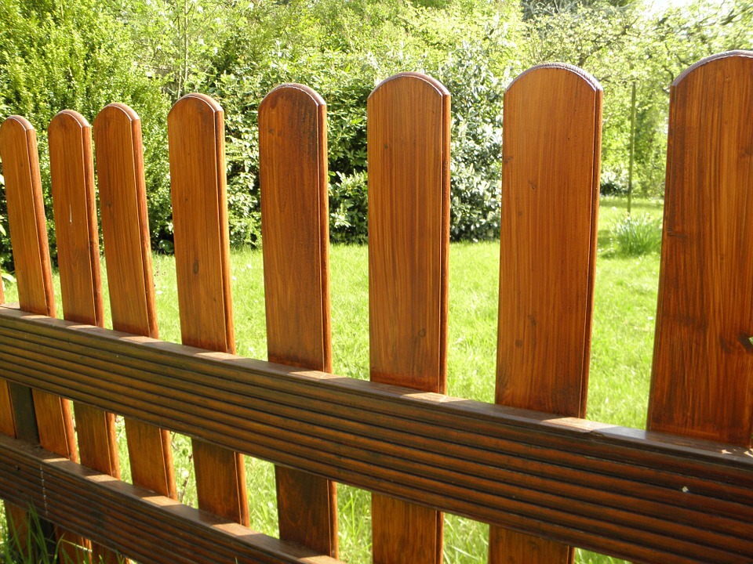
https://pixabay.com/en/garden-fence-fence-wood-fence-326616/
Notes:
Yusuf wil ook zijn buurman Hassan uitnodigen. Hij gaat naar het hek en roept Hassan.

Slide 7
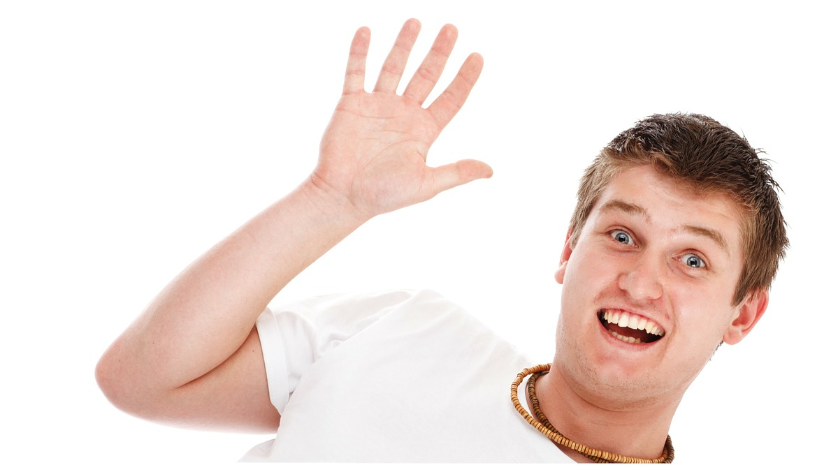
Notes:
Daar is Hassan al. Hij ligt half onder de tafel. “Wat is er, Yusuf?”, vraagt hij. Yusuf vraagt: “Hassan, wat ben je aan het doen?”

Slide 8
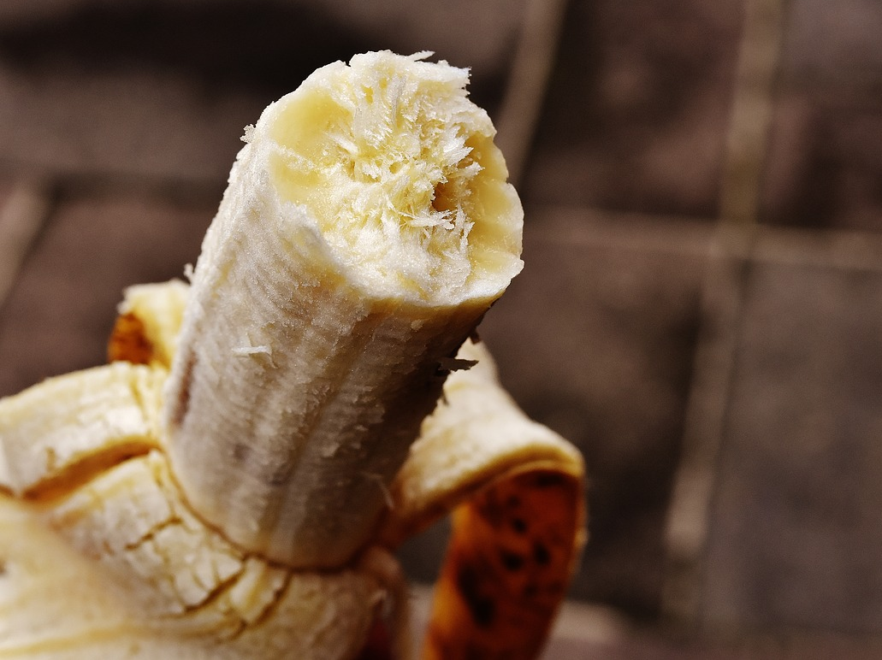
Notes:
“Hassan zegt: “Oh, ik lig hier een beetje. Ik ben een banaan aan het eten. Waarom?”

Slide 9
Notes:
“Ha”, zegt Yusuf. Het is vandaag de verjaardag van Selma. Ik heb taart gemaakt. Een lekkere taart. Met fruit en slagroom. Wil je graag een stukje?”

Slide 10
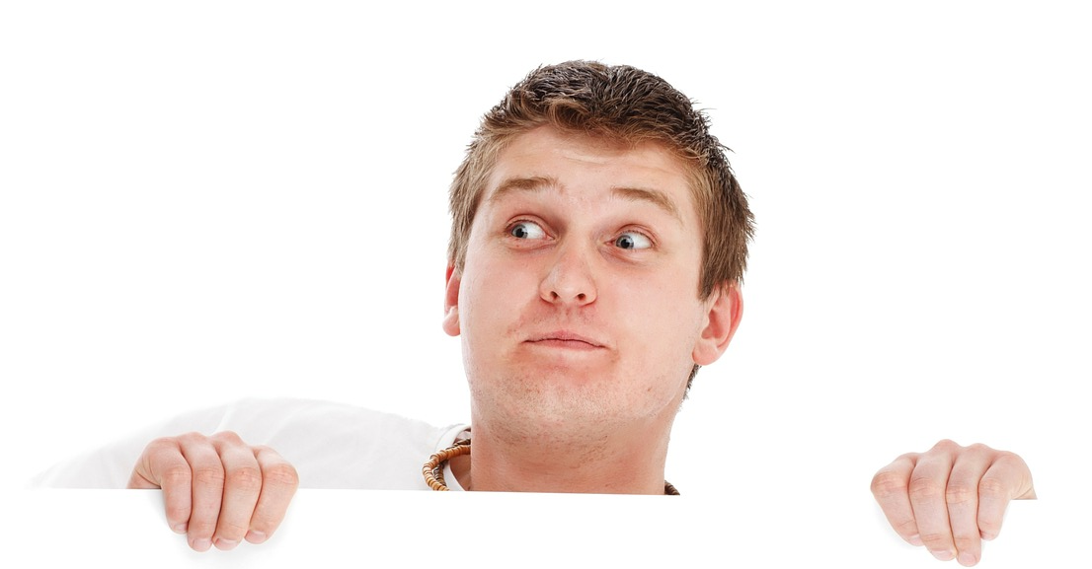
Notes:
“Oh, graag!”, zegt Hassan. Hij is blij. Hij eet heel graag taart.
“Kom maar langs!”, zegt Yusuf. “We zitten buiten in de tuin.”
Hmm, lekker!, denkt Hassan.

Slide 11
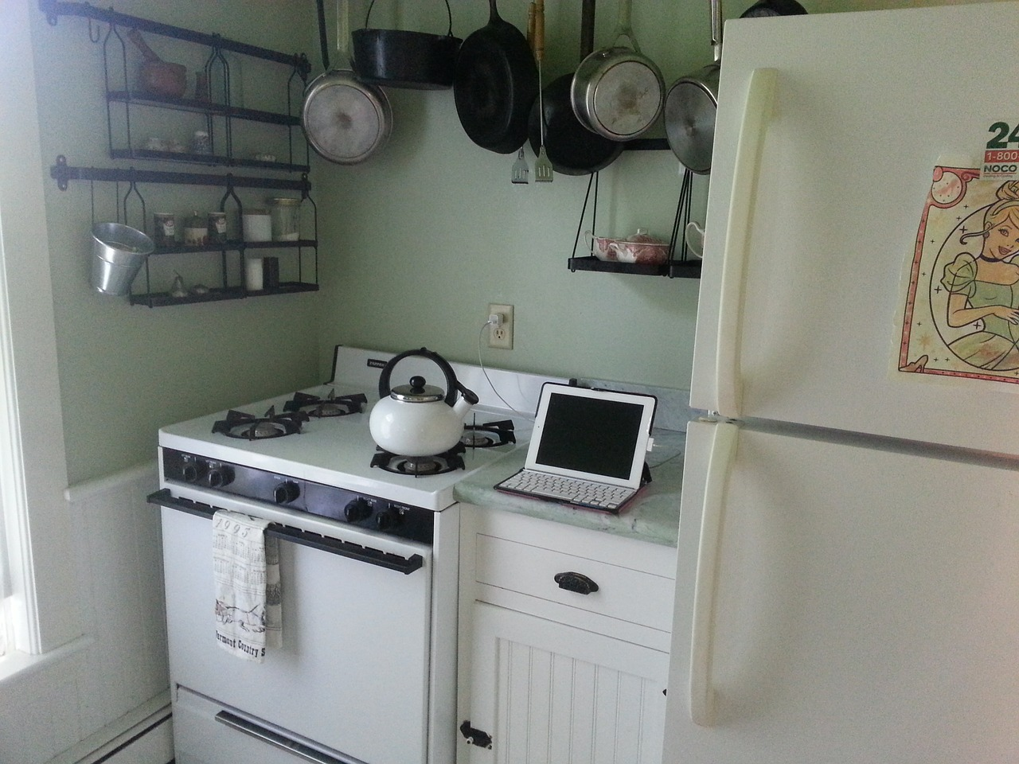
Notes:
Yusuf gaat naar de keuken en hij neemt de taart uit de koelkast.

Slide 12
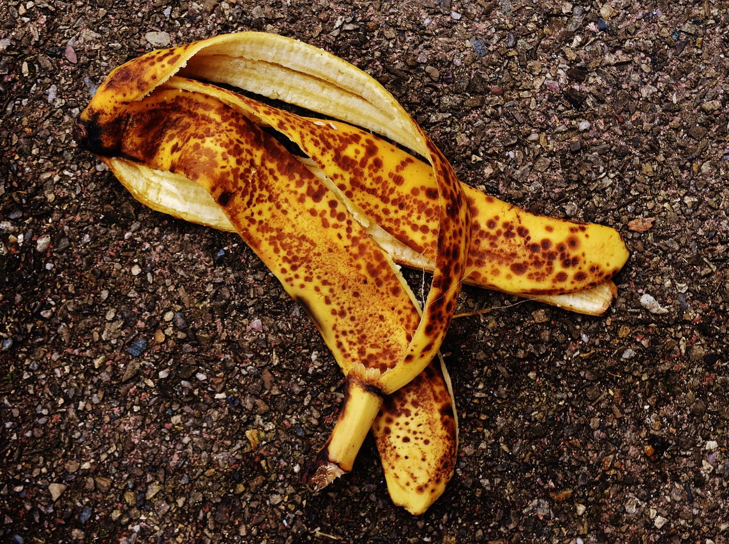
Notes:
Hassan loopt naar de tuin van Yusuf. Zijn banaan is op. Hij gooit de schil op de grond.

Slide 13
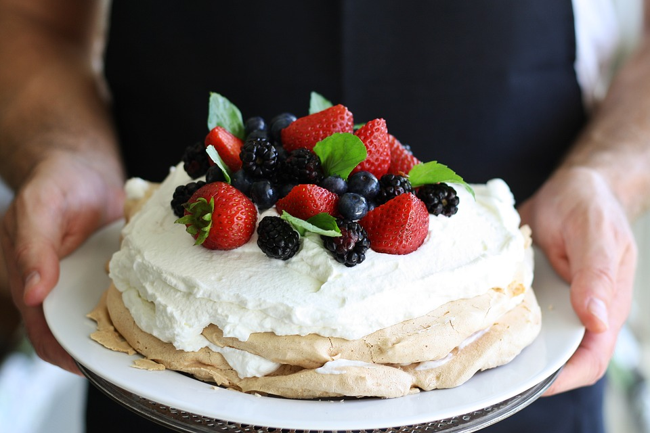
Notes:
Yusuf gaat met de taart naar buiten. De taart met veel slagroom.

Slide 14
Notes:
De schil van de banaan ligt nog altijd op de grond. Yusuf ziet de schil niet. Hij heeft de taart in zijn handen. Yusuf glijdt uit op de schil.

Slide 15
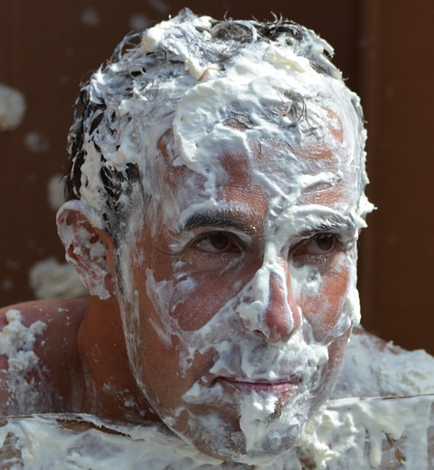
Notes:
En de taart vliegt in zijn gezicht! Yusuf is NIET blij!

Slide 16
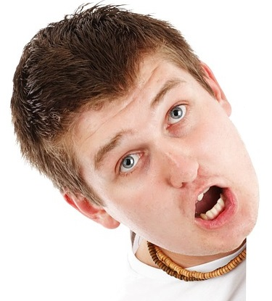
Notes:
“Oh, nee! De taart!!!”, roept Hassan. Hij is triestig. Nu kan hij geen taart eten.

Slide 17
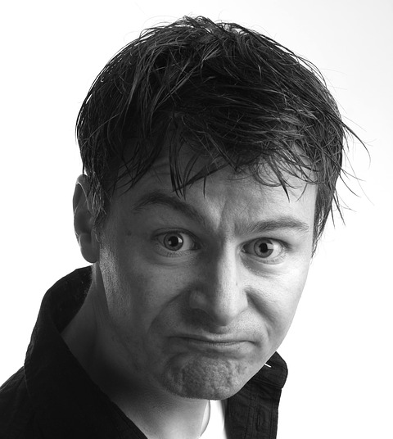
Notes:
En Yusuf? Die is heel boos!

Slide 18
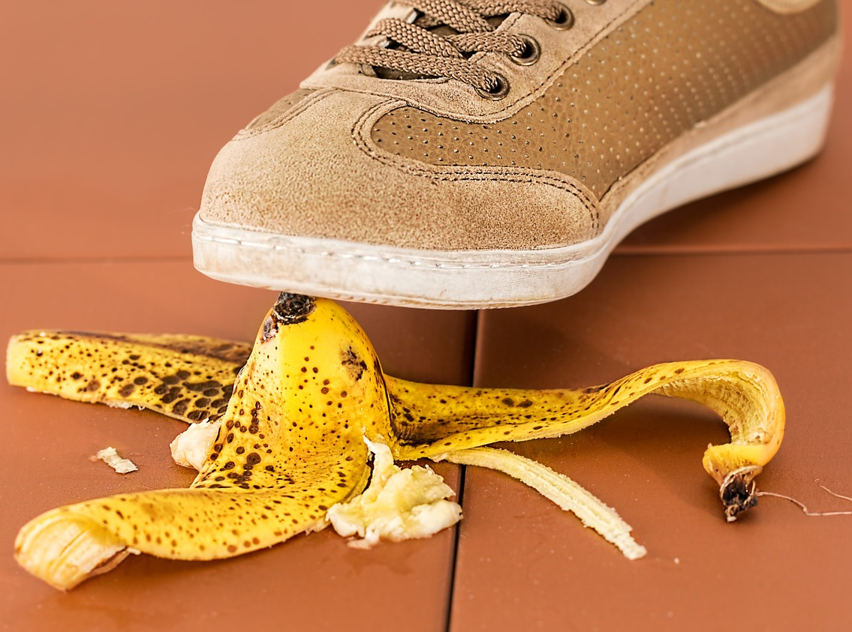
Notes:
Riedelen:
Pas op, pas op, pas op, een banaan! Pas op dat je niet valt! (2x)
Waar? Daar! Waar? Daar? Waar? Ik zie hem niet!
Waar? Daar! Waar? Daar? Pas op dat je niet valt!
Pas op, pas op, pas op, een banaan! Pas op dat je niet valt! (2x)
Waar? Daar! Waar? Daar? Waar? Ik zie hem niet!
Waar? Daar! Waar? Daar? Pas op dat je niet valt!
Pas op, pas op, pas op, een banaan! Pas op dat je niet valt! (2x)

Slide 19
30
Notes:
Lied “Lang zal ze leven” aanbrengen

Slide 20
30
Notes:
Het werkwoord ‘worden’ aanbrengen a.d.h.v. een aantal voorbeelden

Slide 21
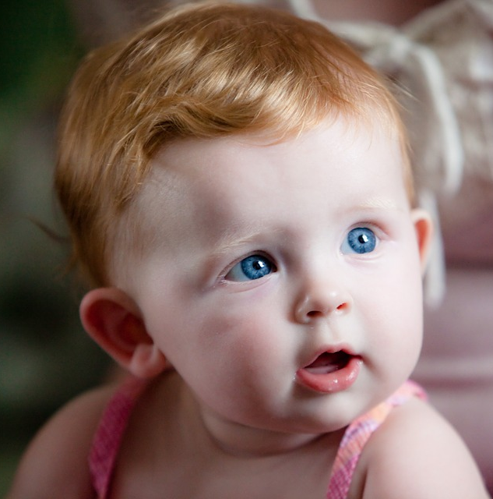
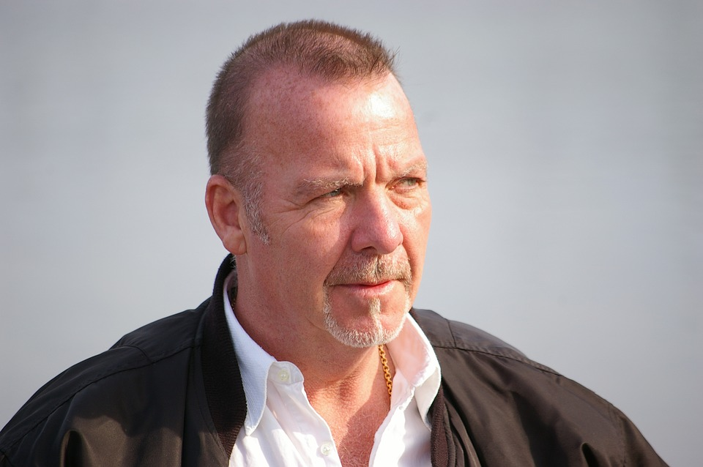
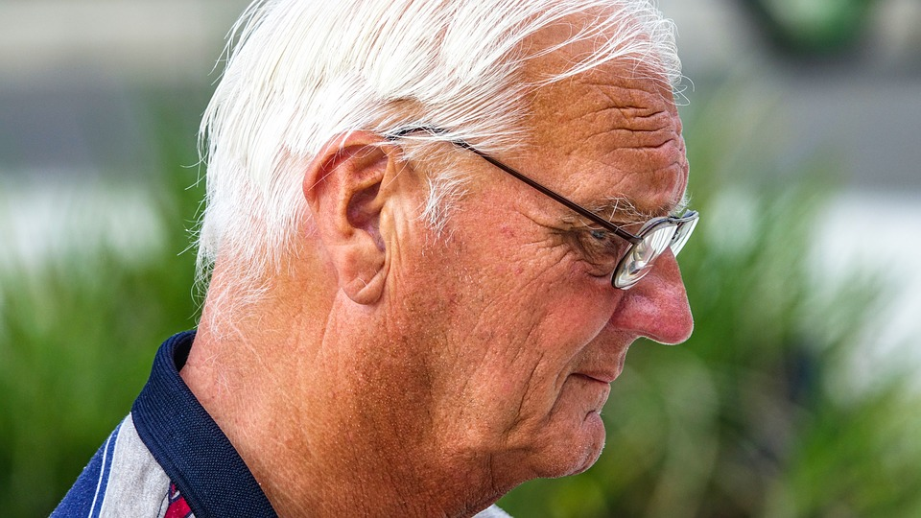
Notes:
Adam wordt groot.
André wordt oud.
De buik wordt dik.

Slide 22
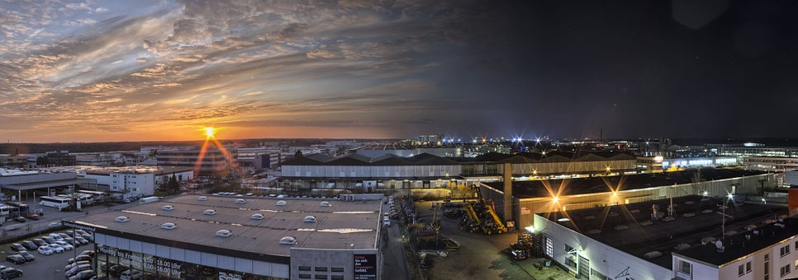
Notes:
Eva wordt mama.
Het wordt nacht.
Het wordt zomer.

Slide 23
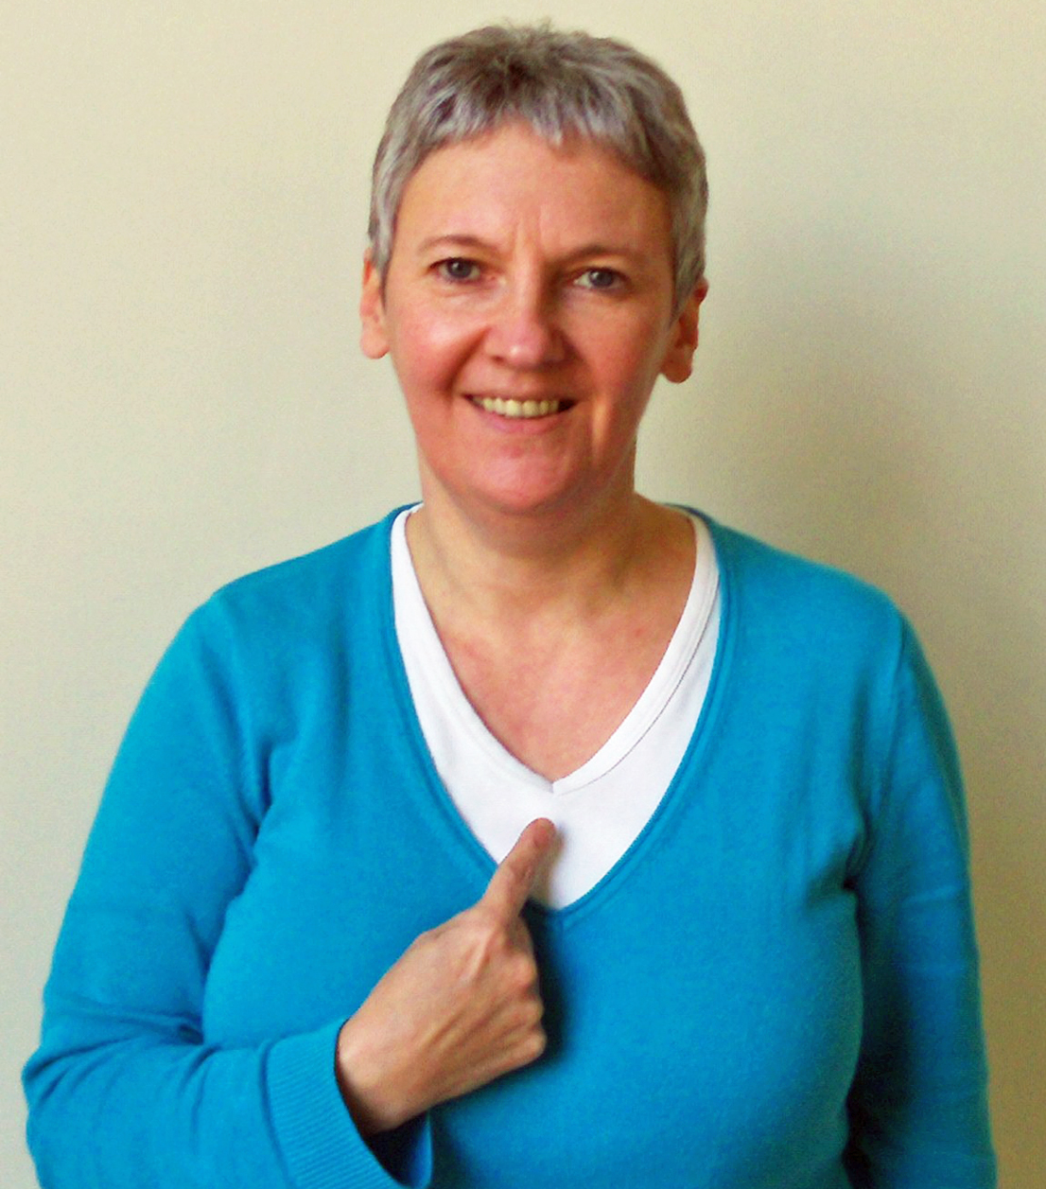
Notes:
Ik word …
Het wordt …

Slide 24
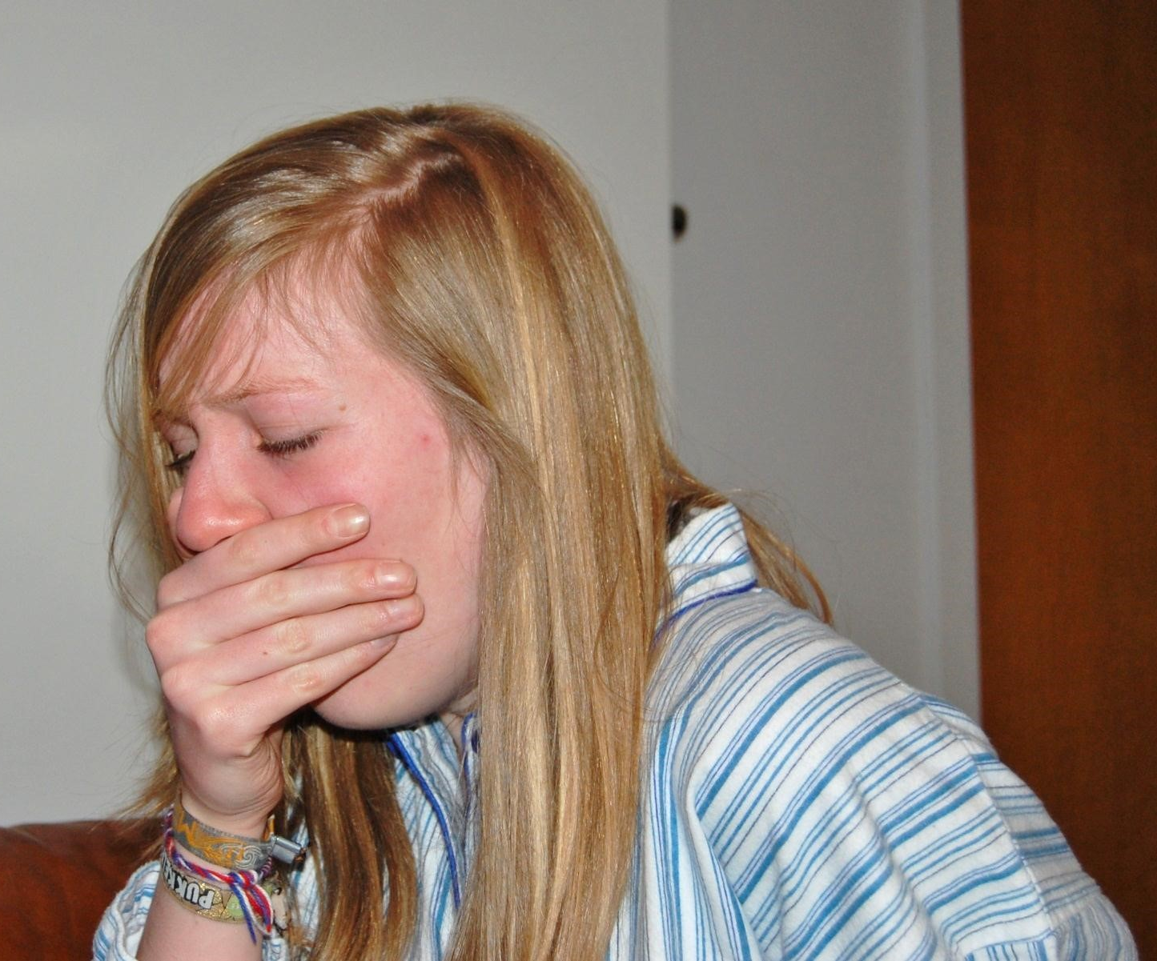
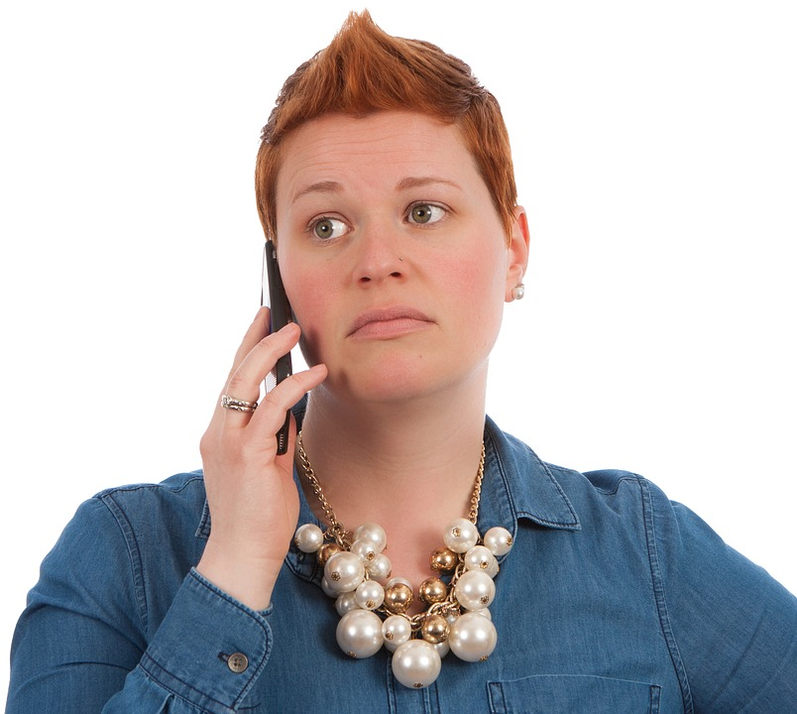
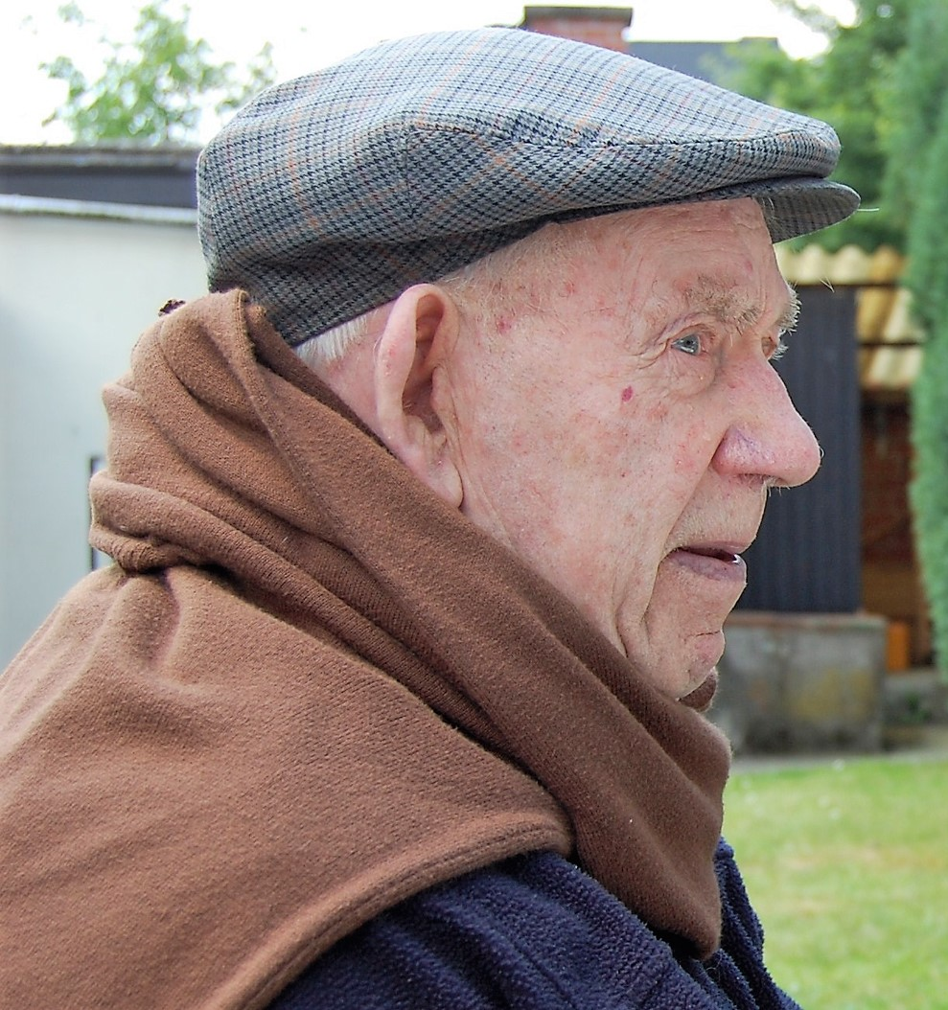
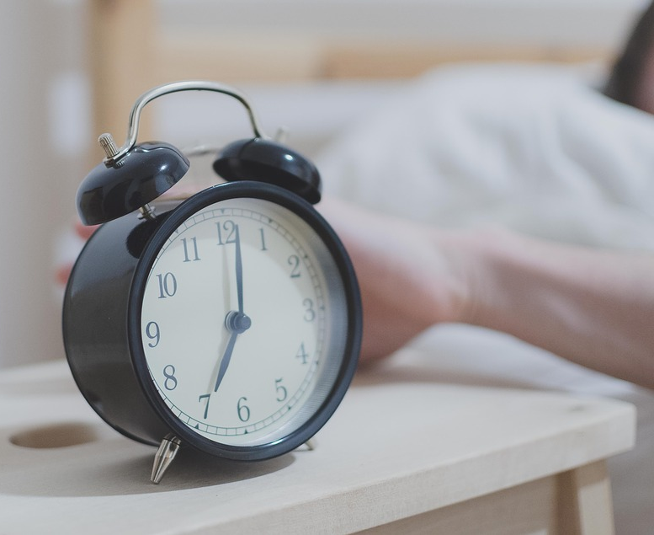
Notes:
Worden: oud – ongerust – boos - ziek – moe – wakker - …

Slide 25
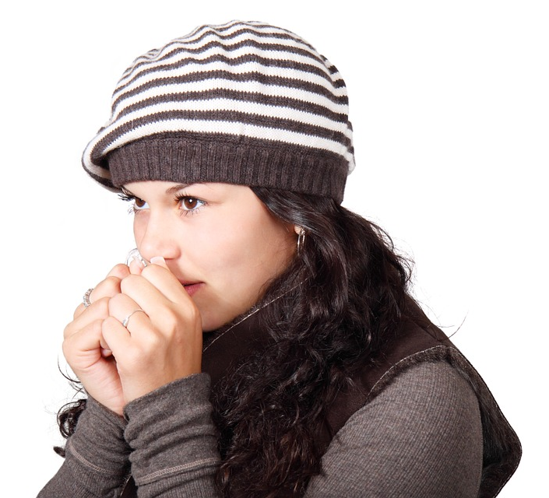
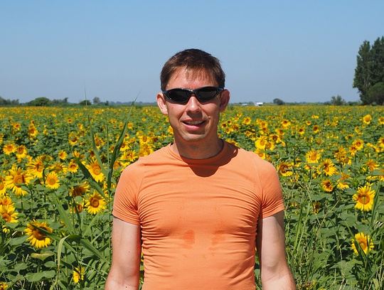
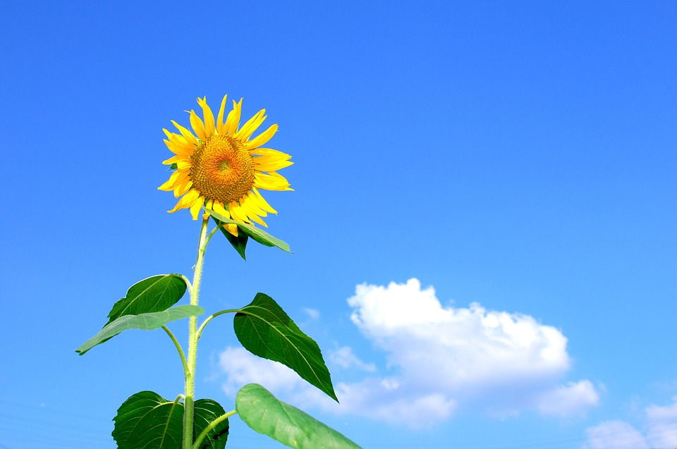
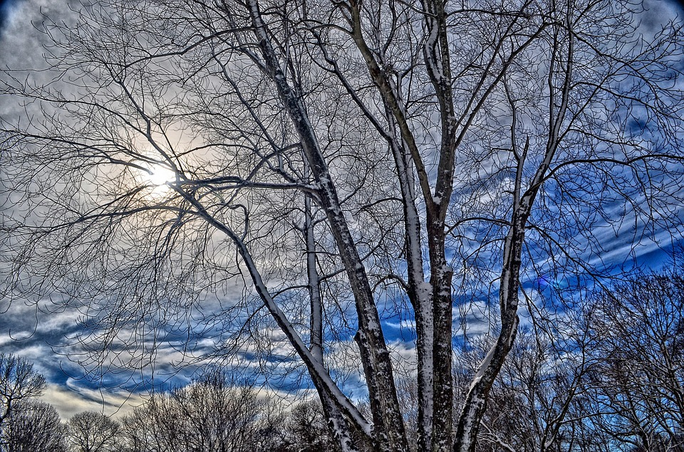
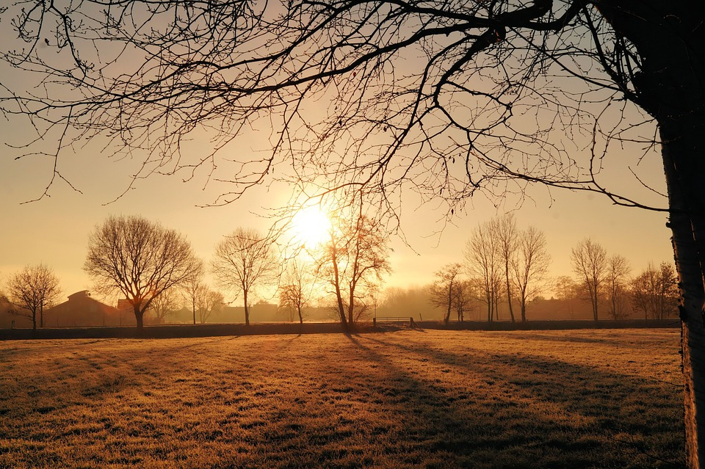
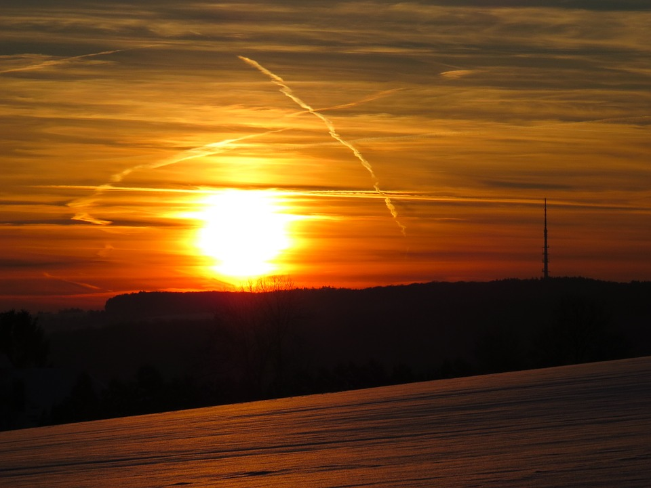
Notes:
Worden: dag – avond – zomer – winter – warm – koud - …

Slide 26
Bronvermelding bij de foto’s
https://pixabay.com/en/banana-ripe-fruit-food-vitamins-825331/
https://pixabay.com/nl/white-buiten-patio-meubilair-tafel-1547092/
http://soundbible.com/1661-Sunny-Day.html (geluidsbestand)
http://maxpixel.freegreatpicture.com/Pie-Pavlova-Cake-Mixed-Berries-Whipped-Cream-Sweet-1470229
https://pixabay.com/nl/advertentie-reclame-banner-leeg-84406/
https://pixabay.com/nl/ballonnen-viering-drijvende-kleuren-154949/
https://pixabay.com/en/garden-fence-fence-wood-fence-326616/
https://pixabay.com/en/advert-advertisement-background-84460/
https://pixabay.com/en/advert-advertisement-background-84461/
https://pixabay.com/en/bananas-eat-fruits-fruit-healthy-1735078/
https://pixabay.com/en/mischievously-mischievous-funny-1665771/
https://pixabay.com/en/banana-peel-banana-eat-fruits-1735083/
https://pixabay.com/en/kitchen-ipad-stove-old-fashioned-610736/
https://pixabay.com/en/banana-peel-banana-eat-fruits-1735083/
http://maxpixel.freegreatpicture.com/Cake-Pavlova-Mixed-Berries-Pie-Sweet-Whipped-Cream-1470226
https://pixabay.com/en/whipped-cream-cake-face-people-man-814218/
https://pixabay.com/en/portrait-black-and-white-face-2006207/
https://pixabay.com/en/slip-up-danger-careless-slippery-709045/
https://pixabay.com/en/red-hair-blue-eyes-baby-baby-girl-1634933/
https://pixabay.com/en/boy-red-hair-freckles-portrait-1252771/
https://pixabay.com/en/man-older-distinct-face-fixed-2194255/
https://pixabay.com/en/man-old-old-man-age-human-2182083/
https://pixabay.com/en/baby-birth-born-care-cute-22079/
https://pixabay.com/en/seasons-four-seasons-tree-nature-158601/
https://pixabay.com/en/woman-poses-elearning-female-girl-1447084/
https://pixabay.com/en/morning-clock-alarm-1092771/
https://pixabay.com/en/sunset-sun-sky-clouds-snow-golden-81161/
https://pixabay.com/en/sunrise-cold-iced-hoarfrost-580379/
https://pixabay.com/en/man-human-person-sunglasses-cool-1521953/
https://pixabay.com/en/coat-cold-cute-face-frozen-girl-15845/
https://pixabay.com/en/summer-sunflower-flowers-sky-cloud-368224/
https://pixabay.com/en/winter-tree-sky-cold-snow-natural-417172/
De beat “Pas op een banaan” : eigen werk
“Lang zal ze leven”: zelf gespeeld en ingezongen

